Slide 1
Az ember tragédiája
Rendezte: Dr. Németh Antal
Játsszák:
Ádám: Abonyi Géza
Éva: N. Tasnády Ilona
Lucifer: Uray Tivadar

Slide 2
A rendező, Dr.Németh Antal
rendező, egyetemi tanár, színházigazgató, színháztörténeti író
Született: Budapest, 1903. május 19.
Irodalmi és művészettörténeti egyetemi tanulmányait a budapesti és a berlini egyetemen végezte
1928-ban az Országos Kamara Színház rendező-fordítója és a Színpadművészeti Stúdió alapító tagja lett
1929–1931 között a Szegedi Nemzeti Színház rendezőjeként dolgozott
1935-től 1944-ig a Nemzeti Színház igazgatója
Tagja volt a lengyel–magyar kapcsolatok ápolását célul tűző Magyar Mickiewicz Társaságnak
Elhunyt: Budapest, 1968. október 28.
Dr. Németh Antal feleségével, Peéry Pirivel (1936)

Slide 3
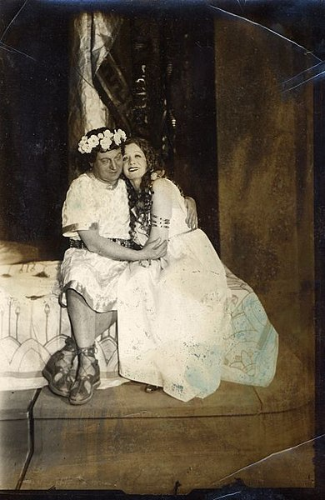
Ádám szerepében: Abonyi Géza
Született: Budapest, 1894. október 23.
1912-1915.: Országos Magyar Királyi Színművészeti Akadémia, színész szak
1915.: Magyar Színház tagja
1918-tól a Nemzeti Színház tagja
1935-től a Zeneművészeti Főiskola opera szakán tanított
1941-1949 között a Színiakadémia tanára volt
1945-től a Madách Színházban is szerepelt
1945–1948 között a Színészek Szabad Szakszervezetének elnöke volt
A képen: Abonyi Géza és Tasnády Ilona

Slide 4
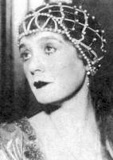
Éva szerepében: N. Tasnády ilona
Született: Budapest, 1890.szeptember 26.
Szülei: sárai Szabó Mária és Tasnády Nagy Gyula történész, levéltáros
Férje: Náday Béle színművész ( 1912. június 17-én keltek egybe)
1912.: végzett a Színiakadémián
1914.: a Nemzeti Színházhoz került
1923.: Farkas-Ratkó-díj
1932.: Nemzeti Színház örökös tagság
1945.: nyugdíjba vonult
Elhunyt: Budapest, 1971. december 17.
Tasnády Ilona az 1910-es években

Slide 5
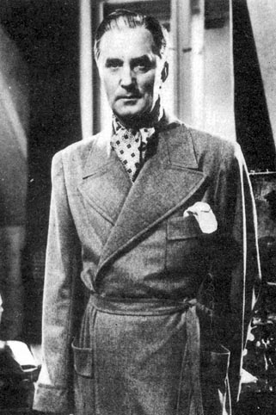
Lucifer szerepében: uray tivadar
Született: Munkács, 1895. november 9.
Aradon végezte reáliskoláit
Egy évig orvostanhallgató, majd beiratkozott az Országos Színészegyesület színésziskolájába (1915-ben kapta meg oklevelét)
1917-ben szerződtette a Nemzeti Színház
1918-ban a Magyar Színház tagja
Vendégszereplései: Pódium Kabaré(1921), Pesti Kabaré és Király Színház(1923)
1923–1948 között ismét a Nemzeti Színház tagja
Fellépett a Vígszínházban(1928) és a Művész Színházban(1945)
1950-től a Madách Színházban játszott
Elhunyt: Budapest, 1962. június 22.

Slide 6
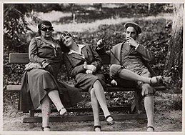
Díjai
Érdemes művész (1953)
Kiváló művész (1954)
Kossuth-díj (1955)
A szakma dicsérte komédiázóképességét, ironikus emberségét, a tragikomikus helyzetek iránti érzékenységét.
Később inkább filozofikus mélységű, intellektuálisabb készsége, sőt robbanásokat sejtető feszültségábrázoló ereje került előtérbe.
A Nemzeti Színház művészei országos turnén. Vízváry Mariska, Ághy Erzsi (felesége), Uray Tivadar.

Slide 7
A tragédia 1937-es bemutatója
Rendező: Németh Antal, aki a bemutató idején a Nemzeti Színház igazgatója volt
A darab a Nemzeti Színház megnyitásának 100. évfordulójára készült
A Nemzetin kívül Hamburgban is bemutatták ezt az előadást, szintén 1937-ben
a bemutató kapcsán a korabeli szakkritika kiemelte a néptömegek dinamikus mozgalmasságát, egyén és tömeg szembesülésének végtelen sok lehetőségét
A Tragédia 1937-es színrevitele expresszionista volt
Szándékát Németh Antal így határozta meg:
(a rendezés) "meg akarja szabadítani a színpadi elképzelést a történelmi képeskönyvjellegtől, ami eltakarja a nézők elől a mű mélyebb mondanivalóját".

Slide 8
(A rendezőnek) „nemcsak összekötő kapoccsá kell lennie az időtlen irodalmi mű, valamint a kortól determinált közönség, színész és színpad között, hanem a szó szoros értelmében alkotóművésszé, kinek a kezében csupán anyag az irodalmi mű lelke és szóruhája, a színész teste és hangbeli adottságai, a színpad építészeti, festészeti és plasztikai lehetőségei, de anyag tulajdonképpen a közönség is, amelynek lelkéből formálja meg, hívja életre a rendelkezésére álló alakító eszközökkel művészi álmait.”
(Németh Antal hitvallása, 1941)

